Slide 1


Revisão 00
Transparência a serviço do cidadão

Slide 2


SUPERINTENDÊNCIA
DE CORREIÇÃO E OUVIDORIA

Slide 3

SUCOR-CEIS
Realizações de setembro de 2016 - CEIS
1. Realizações de setembro de 2016 – CEIS
Foram analisados 3 processos administrativos de aplicação de penalidades a empresas e/ou pessoas físicas. Referidos processos foram encaminhados a este órgão de Controle Interno, no período de 1o a 30 de setembro de 2016.
5.702
2. Das penalidades aplicadas
Foram contabilizados um total de 5 penalidades, sendo 01 suspensão, 01 proibição de contratar, 01 advertência e 02 multas;

Slide 4
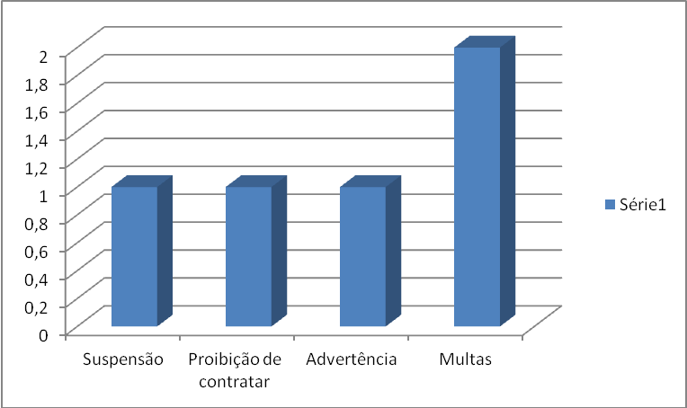
SUCOR - CEIS
Tipos e quantidade de penalidades aplicadas
5.702

Slide 5
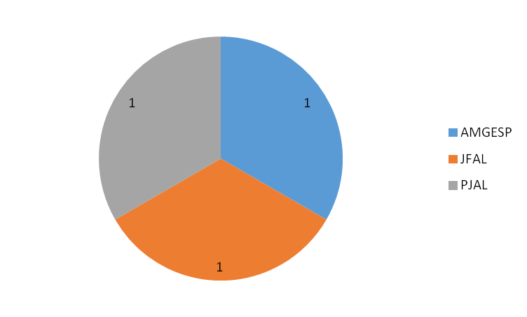
SUCOR -CEIS
3. Poder Judiciário e Órgãos do Poder Executivo que aplicaram a penalidade (julho)
a) Agência de Modernização da Gestão de Processos: 1(um) processo
b) Justiça Federal do Estado de Alagoas: 1 (um) processo
c) Poder Judiciário do Estado de Alagoas: 1(um) processo

Slide 6
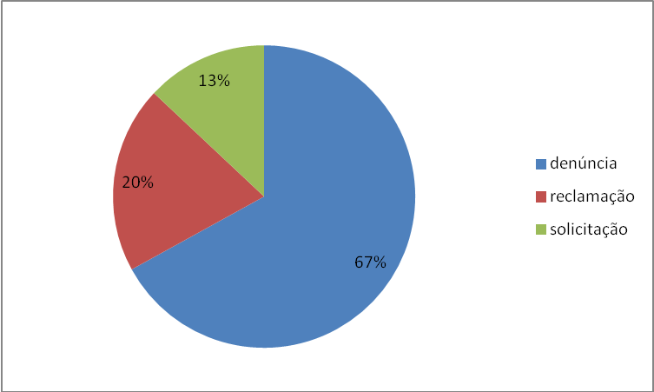
SUCOR-OUVIDORIA
Realizações de setembro de 2016 - OUVIDORIA
5.702
1. Realizações de setembro de 2016 – Ouvidoria
Neste Relatório de setembro de 2016 da Ouvidoria da Controladoria Geral do Estado foram contabilizados 15 registros de manifestações coletados no período de 1º a 31 de setembro de 2016, das quais 10 (dez) são denúncias, 3 (três) são reclamações e 2(duas) são solicitações.
2. Demandas por tipo de manifestação
A Ouvidoria Publica do Estado de Alagoas acolhe reclamações, denúncias, elogios, sugestões e solicitações. Das manifestações recebidas a denúncia foi a manifestação mais recorrente atingindo a marca de 67% das ocorrências, seguida da reclamação com 20% e da solicitação com 13%.

Slide 7
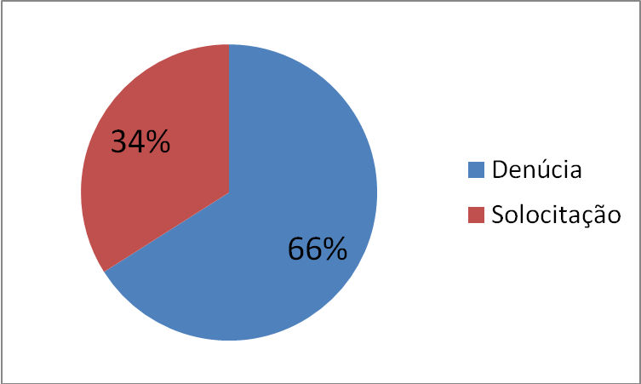
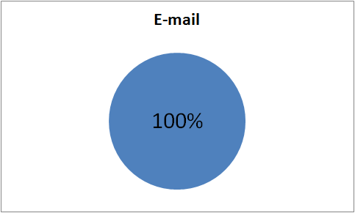
SUCOR-OUVIDORIA
3. Demandas por tipo de manifestação
A Ouvidoria Publica do Estado de Alagoas acolhe reclamações, denúncias, elogios, sugestões e solicitação.
A manifestação mais recorrente é a denúncia, que neste primeiro semestre atingiu a marca de 66% das ocorrências, seguido da solicitação, com os 34% restantes.
5.702
4. Demandas formalizadas por acesso
A forma de acesso mais utilizada foi o e-mail, por meio do acesso direto no site da CGE, mais especificamente em 100% das manifestações.

Slide 8
SUCOR-OUVIDORIA
5. Assuntos mais demandados
a)3(três) denúncias de acumulação irregular de cargo;
b)1(uma) Denúncia de pagamento de pensão indevida;
c)1(uma) Denúncia de mau funcionamento de serviço público;
d) 2(duas) Denúncias de supostas situações irregulares ocorridas;
e)1(uma) Denúncias contra servidor;
f) 1(uma) Denúncia de suposta irregularidade na gestão de recursos públicos;
g) 1(uma) Denúncia de suposta atitude arbitrária de autoridade;
h)1(uma) Reclamação tributária;
i) 1(uma) Reclamação de morosidade de andamento de processo;
j) 1(uma) Reclamação de não recebimento de certificado;
l) 2(duas) Solicitações de providências.
6. Órgãos competentes para atender as demandas recebidas
a)Delegacia Geral da Polícia Civil;
b)Secretário de Estado do Planejamento, Gestão e Patrimônio;
c)Agência de Defesa, Inspeção, Agropecuária de Alagoas - ADEAL;
d) Controladoria Geral do Estado;
e) Secretaria de Estado da Agricultura, Pesca e Aquicultura;
f) DETRAN.

Slide 9
OUTRAS REALIZAÇÕES
Elaboração do Relatório de Atividades de agosto;
Reunião Dra. Clara – avaliação funcional;
Revisão do Manual SUCOR – Ouvidoria e CEIS
Elaboração do Relatório Estatístico - agosto;
Preparação da apresentação das atividades de agosto;
Reunião SUCOR;
Reunião Gestão da Qualidade;
Reorganização do arquivo SUCOR;
Reunião ISO com a Bruna na sala dos técnicos (Vanessa acompanhando a auditoria);
Reunião com a Bruna, antes da auditoria ISO (Painel de Controle SUCOR/Correição);
Reunião com ITEC sobre as alterações no Cadastro das Empresas Inidôneas ou Suspensas;
Reunião na SEPLAG com a Superintendente de Administração de Pessoas
Elaboração de pareceres da Ouvidoria e CEIS;
Alterações no Regimento Interno da CGE por sugestão do Yuri da PGE;
Atualização do Painel de Controle;
Monitoramento dos prazos da Ouvidoria;
Monitoramento do CEIS

Slide 10
PROJETOS PARA O 2º SEMESTRE
1.IMPLEMENTAR O SISTEMA E-OUV
2. IMPLANTAR O SISTEMA INTEGRADO DE OUVIDORIAS;
3.PADRONIZAR O MODELO DAS CARTAS DE SERVIÇOS DOS ÓRGÃOS E ENTIDADES DO PODER EXECUTIVO;
4. CRIAR O PORTAL DAS OUVIDORIAS PÚBLICAS/SERVIÇOS;
5. PADRONIZAR CANAIS DE ATENDIMENTO AO CIDADÃO
6. INSTALAR E IMPLANTAR O SISTEMA E-OUV EM TODOS OS ÓRGÃOS/ENTIDADES DO PODER EXECUTIVO ESTADUAL

Slide 11
PROJETOS PARA O 2º SEMESTRE
7.CAPACITAR SERVIDORES SOBRE O E-OUV E OS PRINCIPAIS PONTOS DA PORTARIA E DO DECRETO;
8. IMPLEMENTAR O SISTEMA CEIS, ELABORADO PELO ITEC;

Slide 12
Transparência a serviço do cidadão
Obrigado pela atenção!

